Slide 1

English Lesson

Slide 2
اليوم سوف نتعلم على حرف
Gg

Slide 3
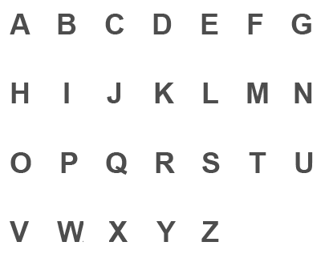
هذا الحرف هو الحرف رقم
7

Slide 4
للتعرف على حرف Gg وصوته الرجاء الضغط على الرابط التالي
https://www.youtube.com/watch?v=0KXtxIiQ7gk

Slide 5
للتعرف على كيفية كتابة حرف Gg الرجاء الضغط على الرابط التالي
https://www.youtube.com/watch?v=1IhunLGvptM

Slide 6
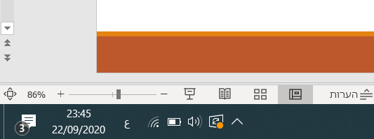
السلام عليكم احبتي,
في المهمة التالية سوف نقوم بالتعلم عن الحرف Gg وبضع كلمات.
عملاً ممتعاً
عليك عرض العارضة لتتمكن من الاستماع للفظ الكلمات

Slide 7
كلمات بحرف Gg

Slide 8

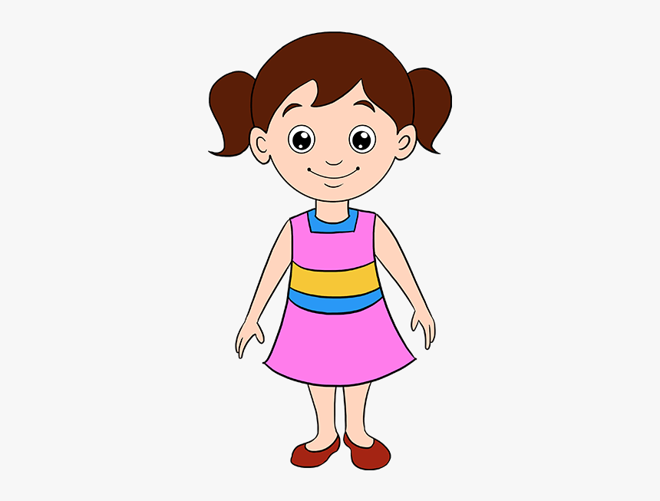
Girl

Slide 9
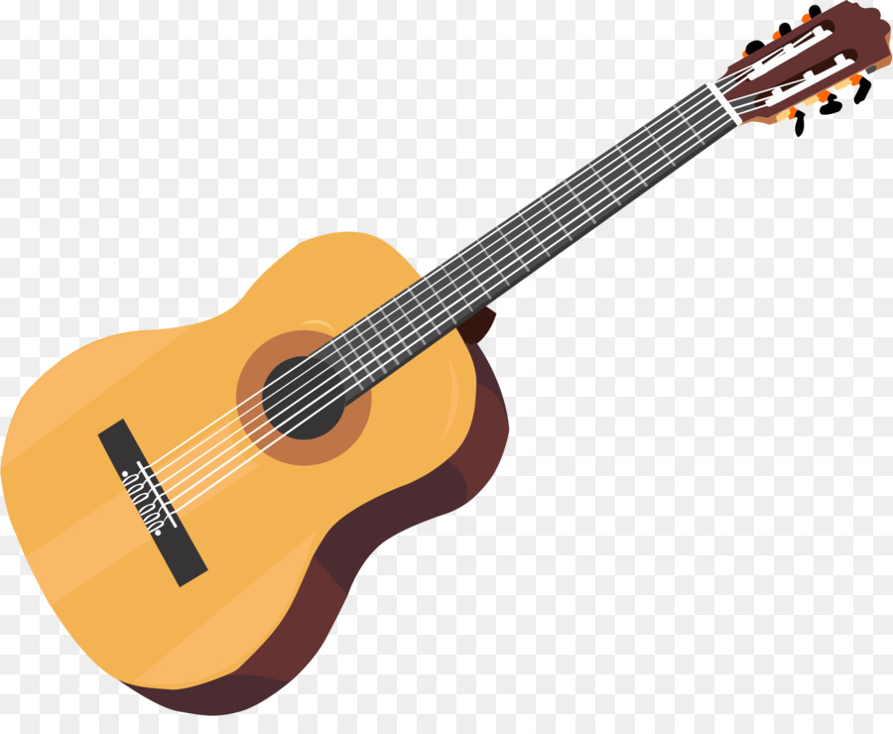
Guitar

Slide 10
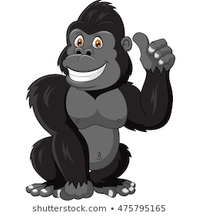
Gorilla

Slide 11

Green

Slide 12

Gray

Slide 13

Good

Slide 14
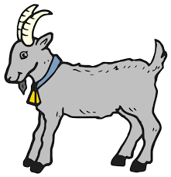
Goat

Slide 15
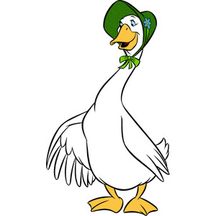
Goose

Slide 16
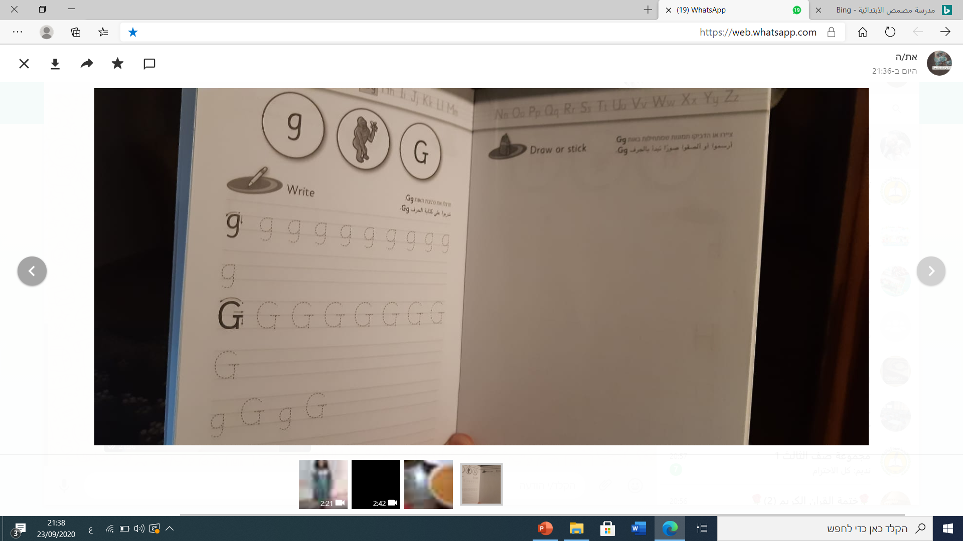
مهمتكم لليوم
1. مشاهدة الفيديو عن حرف ال Gg.
2. مشاهدة الفيديو الثاني عن كيفية كتابة الحرف.
3. سماع قراءة الكلمات والتمرن على القراءة (غير مطلوب نسخها على الدفتر).
4. كتابة حرف Gg في الكتيب الصغير صفحة 14 و 15 كما مبين في الصورة.
5. عند الانتهاء من المهمة الرجاء ارسال صورة على الخاص مع الاسم الثلاثي.
عملاً ممتعاً

